Slide 1










开学第一课
安全教育班会
濉溪县新城中心小学

Slide 2



各位同学，经过了一个平安、愉快的寒假，我们满怀着新的希望迎来了2023年春季。今天是新学期的第一天，我们带着对寒假生活的美好记忆、怀着对新学期的向往，又走到了一起。同学们，生命只有一次、健康不能重来。生命安全就掌握在我们自己手中。这安全不仅关系我们个人、更关系到我们身后的家庭、学校、整个社会和整个国家。珍爱生命，增强安全意识，让快乐与幸福伴随我们的童年。

Slide 3













目
录
交通安全
校园安全
食品安全
用电安全
活动安全
疾病安全
防震安全
居家安全
防溺安全

Slide 4


第一章
交通安全

Slide 5

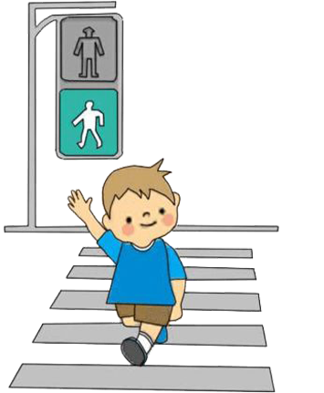

交通安全
要遵守交通法规
行人靠右行，不闯红灯，不跨越护栏，横穿马路时要看是否有车辆经过，不脱把骑车，不骑“英雄”车，不跳车，不扒车。乘车时不向窗外招手探头，乘车须抓紧扶手，车停稳后再下车。

Slide 6

交通安全
“因为这些车辆，有诸多不安全因素，出了问题，费用难以保证，更谈不上赔偿。”不乘坐“三无”车辆，不乘坐非载客营运车辆。

Slide 7

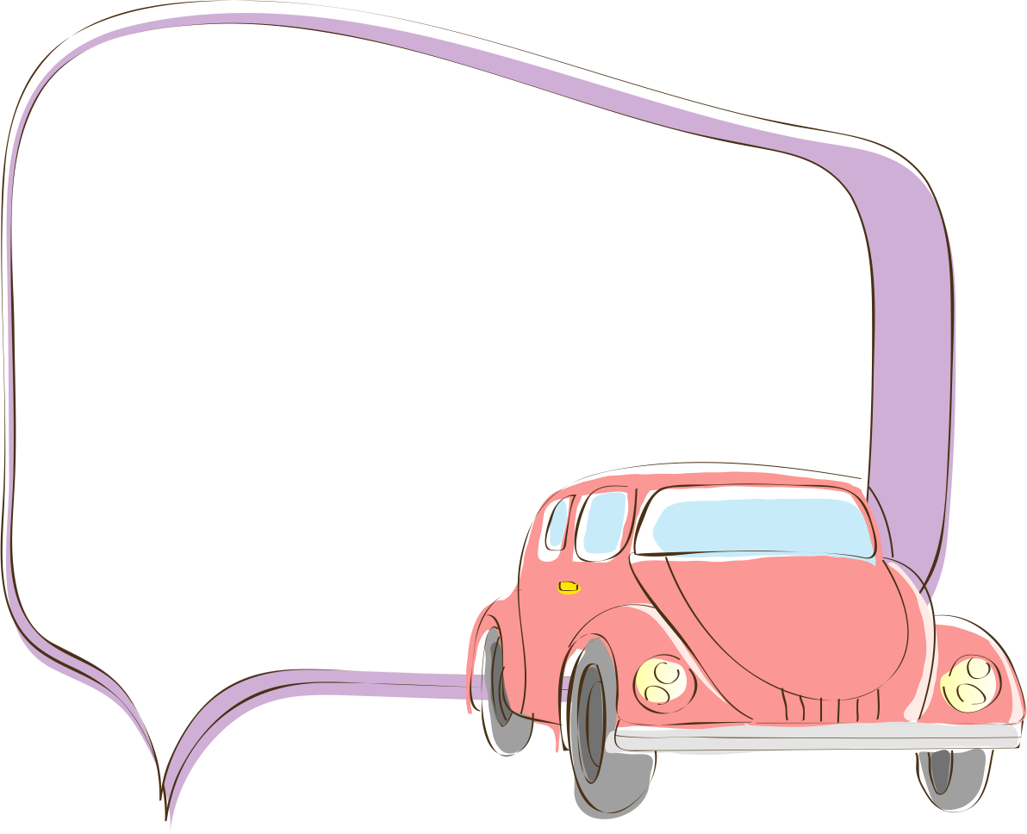


交通安全
坚决
不乘坐超员车辆，不乘坐黑车

Slide 8
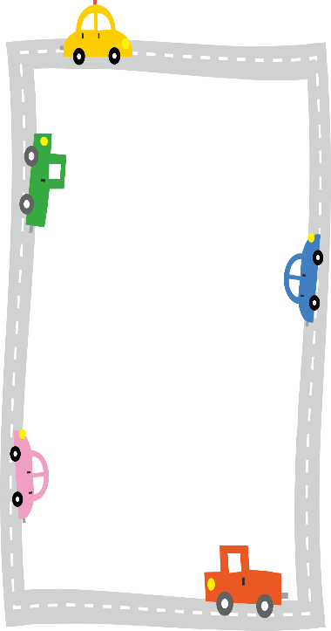

交通安全
在上学和放学时段，不要在路上玩耍，更不要在公路上乱穿，不在马路中间行走，要走人行道；
过马路不得翻越栏杆和隔离墩，要走人行横道线，还要注意来往车辆。

Slide 9
第二章
校园安全

Slide 10


校园安全
1、禁止携带易燃易爆物品、管制刀具等一切工具进入校园。
3、与同学和睦相处，不能寻衅滋事，引发矛盾，打架斗殴。
2、禁止攀爬高层和危险物。禁止在水库、河边上玩耍。严禁下河洗澡。
4、不吸烟、不喝酒、不穿奇装异服、戴首饰，男生不许留长发。

Slide 11
第三章
食品安全

Slide 12

食品安全
常洗手、洗头、洗衣服、剪指甲，被褥要整洁并要常晒。
按时集队、跑步或做操，增强身体免疫能力。
不随地吐痰，不随地抛包装袋、废纸等杂物。
教室的值日生每天清扫室内卫生，开门开窗，保证室内通风。

Slide 13
第四章
用电安全

Slide 14
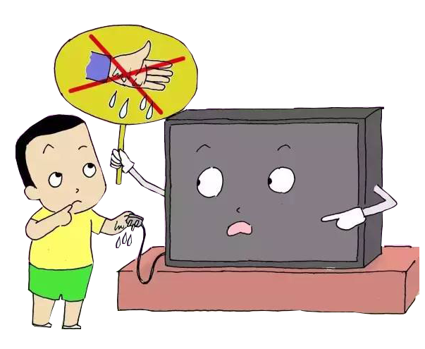
用电安全
1、不能接近、触摸电源和电器。
2、不要用湿手，湿布触摸、擦拭电器外壳，更不能在电线上晾衣服或悬挂物体。
3、发现绝缘层损坏的电线、灯头、插座要及时报告，请电工检修。
4、不得在配电房、变压器周围逗留，更不能攀爬变压器，不得把其它物体抛向变压器及配电房内，不得乱动电气设备。
5、万一遇有电气设施引起的火灾，要迅速切断电源，然后再灭火。

Slide 15
第五章
活动安全

Slide 16

活动安全
01
02
03
禁止在校园里追逐、打闹、嬉戏，上下楼梯靠右走，严禁翻爬扶栏等。禁止在操场逗留，玩耍，禁止到危险建筑物周围玩耍。
不摸、不动灭火器，不触摸开启配电箱，校内各种开关，除实验外，校内严禁使用明火。
在学校各种劳动中注意安全，如扫地，擦窗户，搬桌子等，预防意外事故。

Slide 17
第六章
疾病安全

Slide 18



疾病安全
1、生病要及时报告老师，以便及早治疗。
2、患传染病的学生要积极配合学校、诊所隔离治疗，关心自己更要关心他人。

Slide 19
第七章
防震安全

Slide 20
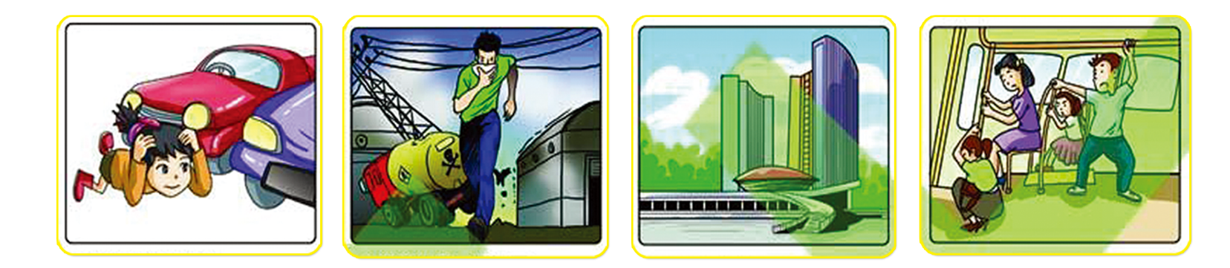
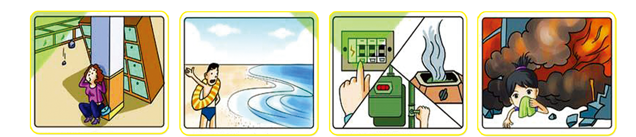
防震安全

Slide 21
第八章
居家安全

Slide 22
居家安全
1、活动要远离建筑工地、道路等存在安全隐患的场所。
2、不到坑、池、沟、河、施工重地等不安全的地方玩耍。
3、不玩火，不燃放烟花爆竹，防止意外伤害。

Slide 23
第九章
防溺安全

Slide 24

防溺安全
1、不准私自下水游泳；
2、不擅自与同学结伴游泳、戏水；
3、不在没有监护人看护的情况下游泳；
4、注意安全警示，不到无安全设施、无救护人员、无安全保障的水域游泳；
5、不到不熟悉的水域游泳；
6、不准擅自下水施救。

